Slide 1
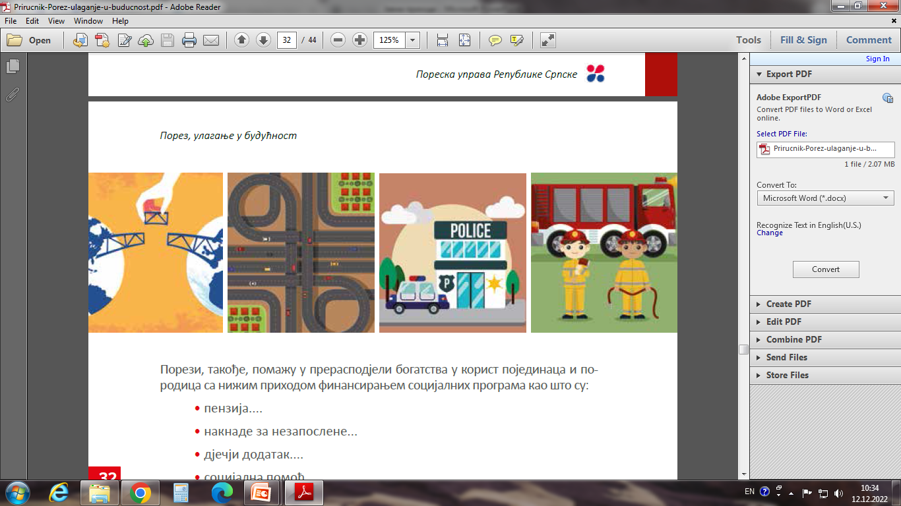
ЈАВНИ ПРИХОДИ

Slide 2
ДРЖАВНИ ПРИХОДИ
Јавни приходи су сва новчана средства која држава, односно органи јавне власти (држава, општине и други носиоци јавних овлашћења), прикупљају ради финансирања својих функција и задатака.
Они представљају основ државних финансија и омогућавају држави да извршава јавне потребе - као што су образовање, здравство, безбједност, инфраструктура, социјална заштита и друго.
Јавни приходи настају на основу закона и других прописа, што значи да њихово прикупљање није добровољно, већ је правно обавезујуће.
Порези, таксе, доприноси, акцизе и сл.
  Фискални суверенитет

Slide 3
Карактеристике јавних прихода
Приходи државе се убиру и исказују у новцу
Редовно се појављују у буџетима и редовно се убиру
Плаћање не доводи у питање постојећу имовину
Служе за подмиривање трошкова који имају општи карактер

Slide 4
Зашто су јавни приходи важни?
Јавни приходи омогућавају држави:
  да финансира функционисање институција,
  да подржи економски раст и развој,
  да обезбиједи јавна добра (школе, болнице, путеве…),
  да спроводи социјалну политику и штити рањиве групе,
  да одржава стабилност финансијског система.

Slide 5
Класификације јавних прихода
До данас су направљене четири међународне класификације јавних прихода:
  класификација Уједињених нација под називом Систем националних рачуна,
  класификација сачињена од стране групе европских земаља под називом Европски систем интегрисаних економских рачуна,
  класификација ММФ-а под називом Статистика владиних финансија или ГСФ класификација и
  ОЕЦД класификација која се данас сматра најпотпунијом класификацијом јавних прихода.

Slide 6
У теорији постоји велики број критеријума за разврставање јавних прихода.
Mогу се навести сљедеће класификације јавних прихода:
    Према обавезности наплате:
      фискални (дажбински) јавни приходи – обавезна давања које држава уводи принудним путем на бази њеног фискалног суверенитета;
      Фискални суверенитет значи да држава има уставно право да:
        уводи нове дажбине,
        мијења или укида постојеће,
        одређује стопе, основицу, ослобођења и начине наплате.
У пракси, фискални приходи обухватају:
  порезе (ПДВ, порез на доходак, порез на добит, имовински порези…),
  акцизе,
  царине,
  таксе и накнаде које имају дажбински карактер,
  доприносе за социјално осигурање (у ширем смислу).

Slide 7
      нефискални (недажбински) јавни приходи - приходи које држава остварује без примјене фискалног суверенитета, најчешће из имовине, услуга, казни и добровољних извора, а не као резултат обавезних дажбина.
      Они не настају као посљедица једностраног намета државе, већ као резултат имовинских, привредних, уговорних или казнених односа у којима држава наступа као правно лице, а не као носилац власти.
Другим ријечима, код нефискалних прихода држава не користи фискални суверенитет, већ дјелује као:
  власник имовине,
  учесник у привредном промету,
  пружалац услуга,
  прималац добровољних уплата.
Карактеристике нефискалних јавних прихода
  Нису принудни - обвезник није дужан да их плати осим ако добровољно уђе у одређени однос са државом
  Не заснивају се на дажбинама - нису порези, акцизе или таксе које држава намеће.
  Произлазе из имовине или активности државе, а не из јавноправног односа.
  Могу имати карактер еквиваленције - држава често даје неку услугу или имовину за одређену накнаду.
Нпр: закуп државне имовине, цијена јавних услуга (нпр. паркинг, музеји…), судске и прекршајне казне, и др.

Slide 8
    Према учесталости наплате:
    редовни јавни приходи – приходи који се
    прикупљају континуирано у одређеним
    временским интервалима из извора који се
    редовно економски обнављају;
    нередовни јавни приходи – приходи које држава
    наплаћује само у одређеним моментима
    (нередовно), што значи да их карактерише
    несталност и непериодичност;

Slide 9
Карактеристика | Редовни јавни приходи | Нередовни (ванредни) јавни приходи
Учесталост | прикупљају се континуирано | прикупљају се повремено, спорадично
Временски интервали | наплата у утврђеним периодима (мјесечно, квартално…) | нема устаљених интервала
Извор | економски се редовно обнавља (нпр. потрошња, зараде) | не обнавља се (нпр. продаја имовине)
Природа прихода | стабилни, предвидиви, трајни | нестабилни, непредвидиви, једнократни
Примјери | ПДВ, порез на доходак, доприноси | продаја имовине, донације, ванредне казне, задужења

Slide 10
    Према намјени:
      намјенски (дестинирани) јавни приходи - приходи за које се унапријед зна за шта ће бити бити утрошени;
      ненамјенски (недестинирани) – приходи код којих унапријед није позната намјена за коју ће бити утрошени;
Карактеристика | Намјенски јавни приходи | Ненамјенски јавни приходи
Позната намјена | Унапријед одређена | Није унапријед одређена
Употреба средстава | Мора бити потрошена у специфичне сврхе | Троши се у складу са потребама буџета
Примјер | Комунална накнада | ПДВ, порез на доходак

Slide 11
    У зависности од кога држава прикупља приходе:
      приходи од становништва – приходи које плаћају грађани по основу својих примања (дохотка) или по основу имовине;
      приходи од правних лица – приходи које плаћају привредни субјекти и друга правна лица по основу својих прихода, профита или имовине.

Slide 12
Поред претходно наведених класификација, јавни приходи се дијеле и на
  повратне и неповратне јавне приходе,
  приходе у новцу и приходе у натури, те
  приходе државних и приходе локалних органа власти.

Slide 13
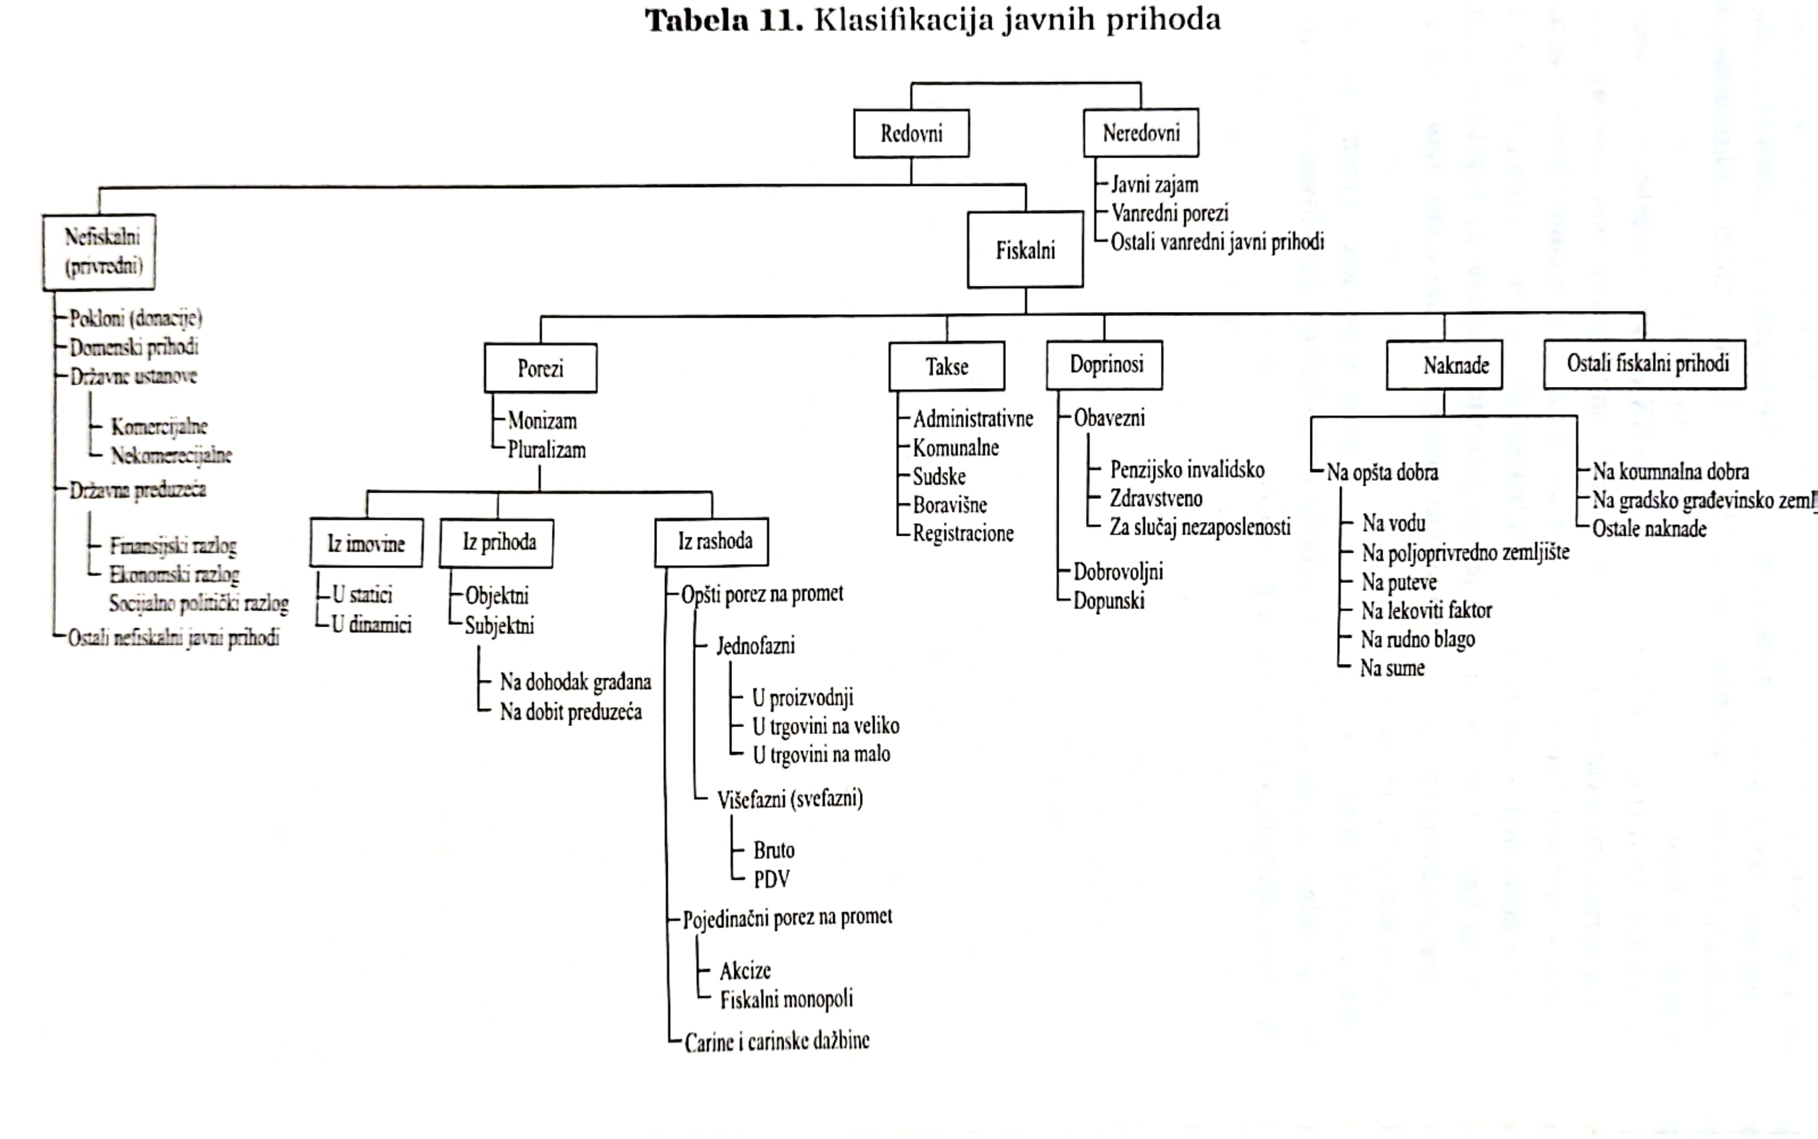

Slide 14
1. Порези
Савремене државе највећи дио укупних прихода остварују по основу пореза.
Порези су обавезни приходи јавноправног тијела за које јавноправно тијело не пружа никакву противуслугу пореским обвезницима
Почивају на фискалном суверенитету државе

Slide 15
Основне карактеристике пореза
  Почивају на присили
  Изведени приходи државе
  Не производе директну противнакнаду
  Недестинирани
  Изражени у новцу

Slide 16
2. Акцизе (трошарине)
посебна врста пореза из расхода којим се опорезује потрошња одређених производа:
  луксузних производа,
  производа масовне потрошње и
  производа штетних по здравље или околину (нафтни деривати, алкохол, дуван и дуванске прерађевине).
Различити циљеви државе – прерасподјела дохотка, заштита здравља, заштита животне средине
Релативно лако се прикупљају, ниска пореска евазија и чине висок удио у укупним ЈП

Slide 17
опорезује се употреба, продаја или производња одређених, унапријед прописаних производа.
Оне представљају индиректни порез, јер се наплаћују из потрошње, а у пракси их плаћа крајњи потрошач кроз већу цијену производа.
Карактеристике акциза
  посебан порез (нису дио ПДВ-а)
  индиректан порез – наплаћује се кроз цијену производа
  селективан – односи се само на одређене производе
  редован и стабилан приход буџета
  често има фискалну и социјалну улогу (ограничавање штетне потрошње)

Slide 18
3. Царине
посебна врста пореза из расхода које држава наплаћује најчешће приликом уласка робе у државу.
Данас имају низак удио у укупним ЈП, али врше функцију заштите домаћих производа којима се утиче на формирање увозних цијена.
Разликујемо излазну, увозну и транзитну царину

Slide 19
Важнији појмови царина
царинска декларација → писана декларација робе са свим подацима.
царинска граница → државна граница.
царинска тарифа → листа робе и припадајуће стопе.
царинска номенклатура → разврставање робе у оквиру царинске тарифе према карактеристикама робе.
царинско складиште → простор за складиштење робе која чека царињење.
контингент → макс. количину робе коју смијемо увести.

Slide 20
Царине се могу подијелити према пет критеријума:
С обзиром на правац кретања:
  Увозна, извозна и транзитна
Према циљу увођења:
  финансијски (фискални) → главни циљ је прикупљање средстава за покривање јавних расхода.
  економски (заштитни) → циљ је заштита домаће привреде, домаћих произвођача.
  репресивни (ретурзивни) → они су противмjера штетним мjерама друге државе.

Slide 21
  С обзиром на начин увођења царине
      уговорни → у договору са државом (нпр. билатерални споразум о увођењу смањења царинске стопе на одређени производ из друге земље).
      аутономна → држава уводи тарифе својом одлуком.
    Према висини терета
      преференцијални → када се користи нижа стопа од опште стопе.
      диференцијална → када се примјењује највећа стопа.
Према начину израчунавања царинске обавезе разликујемо:
    ад валорем → обавеза се утврђује као проценат од цијене производа.
    специфична → по јединици производа (нпр. по литру, по килограму, по комаду)

Slide 22
4. Таксе
Фискални јавни приход који држава наплаћује као противнакнаду за услуге које њени органи и установе чине физичким и правним лицима.
За таксе је карактеристична директна противнакнада лицу које плаћа таксу, што није случај код пореза, и нису издашне као порез
Врсте такси:
  админстративне,
  конзуларне,
  таксе за заштиту патената, модела и жигова,
  катастарске и регистрационе
  судске и
  боравишне таксе.

Slide 23
Таксе се наплаћују директно (готов новац уз признаницу) и индиректно (путем таксених марки)
Висина таксе зависи од:
  Трошкова које имају државни органи приликом пружања услуга
  Користи коју има лице за учињену услугу
  Стимулисање или дестимулисање корисника услуга државних органа (стимулисање заштите патената или дестимулисање судских спорова)

Slide 24
5. Накнаде
наплаћују се приликом коришћења добара од општег интереса:
  накнада за коришћење вода,
  шума,
  земљишта,
  путева,
  рудног блага,
  заштићеног природног добра,
  градског грађевинског земљишта и слично.
  Накнада има еквивалентан карактер:
  ➡ обвезник плаћа, али заузврат добија одређену услугу, право или корист.

Slide 25
Карактеристике накнаде
  плаћа се само ако се право користи (није општеобавезна као порез),
  има противвриједност – нешто се добија заузврат,
  односи се на добра од општег интереса (инфраструктура, простор, природни ресурси…),
  представља непорески јавни приход,
  често је прописана посебним законом или одлуком локалне самоуправе.

Slide 26
Карактеристика | Порез | Такса | Накнада
Да ли је обавезна? | Да, обавезан за све обвезнике по закону | Да, али само ако се тражи одређена радња органа | Да, али само ако се користи одређено добро или услуга
Да ли постоји противвредност (услуга/корист)? | Нема директне противвриједности | Постоји – орган обавља конкретну радњу (изводи услугу) | Постоји – даје се право или се користи добро од општег интереса
Када се плаћа? | Редовно, безусловно | Кад се тражи издавање документа, дозволе, рјешења... | Кад се користи добро, услуга или право
Природа прихода | Неповратни јавни приход, најчешће ненамјенски | Непорески јавни приход, често намјенски | Непорески јавни приход, обично намјенски
Примјери | ПДВ, порез на доходак, имовински порез | Административне таксе (изводи, увјерења), судске таксе | Комуналне накнаде, паркинг накнада, накнада за природне ресурсе
Ко прописује? | Држава законом | Држава или локална самоуправа прописом | Држава или локална самоуправа прописом
Финансијска функција | Прикупљање средстава за опште потребе | Покривање трошкова рада органа | Покривање трошкова коришћења добара/услуга

Slide 27
6. Обавезни доприноси
користе се за финансирање социјалне сигурности грађана једне земље у смислу њиховог здравственог, социјалног положаја и животног стандарда.
Доприноси представљају јавни приход, али за разлику од пореза користе се за тачно дефинисане намјене.

Slide 28
Социјална сигурност може се финансирати преко:
социјалног осигурања – које плаћају запослени и послодавци (доприноси за пензијско и инвалидско осигурање, здравствено осигурање, осигурање у случају незапослености)
давања из буџета – свим грађанима
социјалне помоћи – плаћања лицима која су материјално или социјално угрожена.

Slide 29
Доприноси су обавезна јавна давања која се плаћају ради финансирања система социјалног осигурања, а наплаћују се најчешће из плате (или другог дохотка) и по природи су обавезни као и порези.
Доприносе плаћају:
  запослени,
  послодавци,
  самостални предузетници,
  друга лица која су законом обухваћена системом осигурања.
Средства прикупљена од доприноса користе се за финансирање:
  Пензијског и инвалидског осигурања (ПИО) – пензије, инвалиднине
  Здравственог осигурања – лијечење, боловања, здравствене услуге
  Осигурања за случај незапослености – накнада током незапослености, мјере запошљавања
  Осигурања у случају повреде на раду (гдје је прописано)

Slide 30
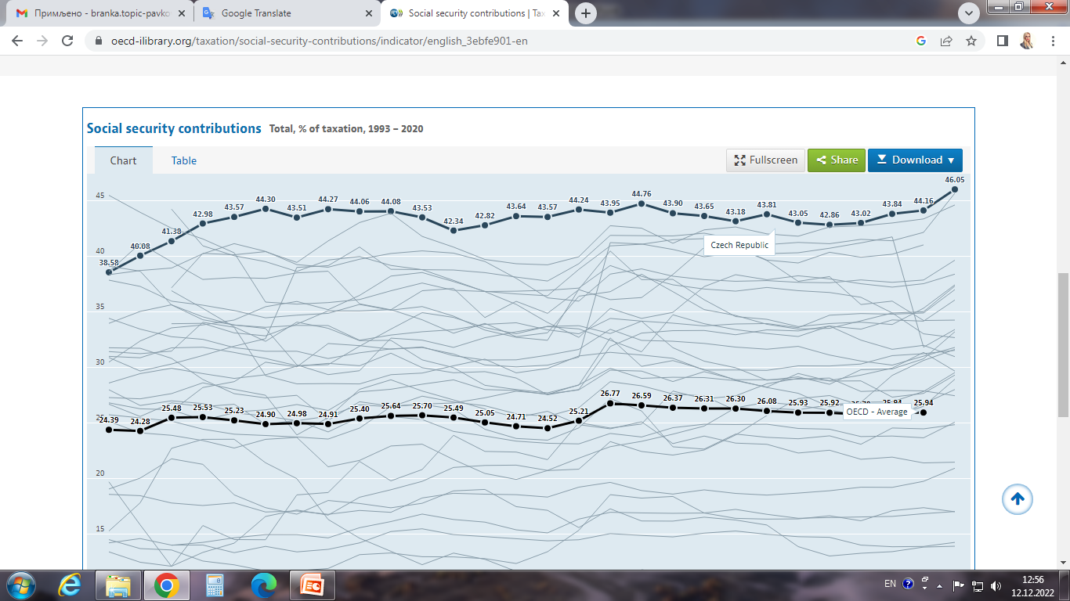
Стопе доприноса OECD
Чешка

Slide 31
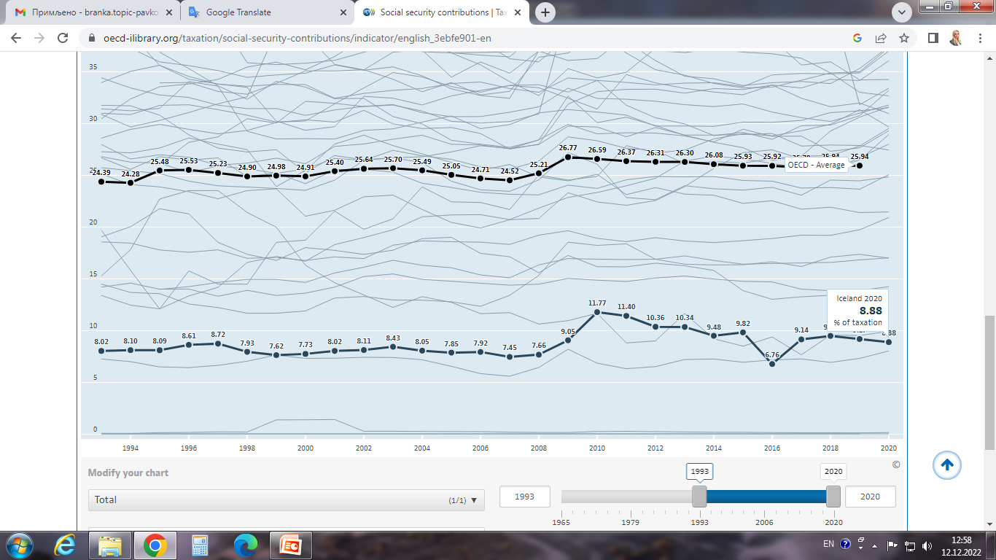
Исланд

Slide 32
Стопе доприноса у РС:
1) за пензијско и инвалидско осигурање износи 18,5%,
2) за здравствено осигурање износи 10,2%,
3) за осигурање од незапослености износи 0,6%,
4) за дјечију заштиту износи 1,7%.
Укупно 31%

Slide 33
7. Недажбински приходи
Приходи које држава остварује на основу власништва над економским добрима или на основу активности њених органа, установа и предузећа.
Ту спадају:
приходи државних установа – приходи које својим активностима остварују државне установе непрофитног карактера (установе културе, образовања, науке, здравства итд)
приходи државних предузећа – приходи која својим пословањем остваре предузећа у потпуном или већинском државном власништву (јавна предузећа)
приход од државне имовине (доменски јавни приход) - могу се стицати продајом државне имовине или њеним изнајмљивањем.

Slide 34
8. Парафискални приходи
Јавни приходи који се у виду доприноса наплаћују од физичких и правних лица – чланова одређене друштвене групације који су повезани заједничким економским или социјалним интересима.
Ту спадају доприноси који се плаћају привредним, занатским коморама или другим асоцијацијама привреде, затим професионалним удружењима, као што су љекарске или адвокатске коморе, те разним врстама савеза (риболовни, ловни, спортски савези).
Не уносе се у буџет и не потпадају под директно регулисање фискалног органа државе

Slide 35
Карактеристика | Објашњење
Обавезност | Морају се платити, иако нису порези.
Нетранспарентност | Нема јединствене, јасне листе; тешко праћење.
Различити уводиоци | Агенције, коморе, јавна предузећа, општине.
Слаба противвриједност | Често нема реалне услуге у складу са износом.
Скривени порези | Повећавају трошкове и оптерећују привреду.
Небуџетски приходи | Новчана средства често остају институцијама.
Нестабилност | Износи и правила често се мијењају.

Slide 36
9. Остали приходи
У ову групу спадају приходи од:
  поклона,
  легата,
  напуштене имовине,
  приходи од концесионих накнaда,
  приходи од камата на пласмане новчаних средстава,
  новчане казне,
  вишак средстава по завршном рачуну централне банке и слично.

Slide 37
  поклон - Предузеће/школа добије рачунарску опрему као поклон
  легат - Установа (нпр. библиотека, дом здравља или факултет) добије књиге или задужбину која је остављена тестаментом.
  напуштена имовина - Држава преузме стан који је проглашен напуштеним и прода га, а новац иде на страну прихода у буџету,
  приходи од концесионих накнaда - Компанија која експлоатише шуме, руднике или воде плаћа држави концесиону накнаду,
  приходи од камата на пласмане новчаних средстава - Општина држи вишак средстава на ороченом рачуну у банци и остварује приход од камата,
  новчане казне - Грађанин плати казну за саобраћајни прекршај (нпр. прекорачење брзине), а уплата иде у буџет,
  вишак средстава по завршном рачуну централне банке и слично - Централна банка оствари добит на крају године и, по закону, дио те добити пребацује у државни буџет,
  отали приходи - Приходи од продаје старе опреме која се више не користи у јавном сектору.

Slide 38
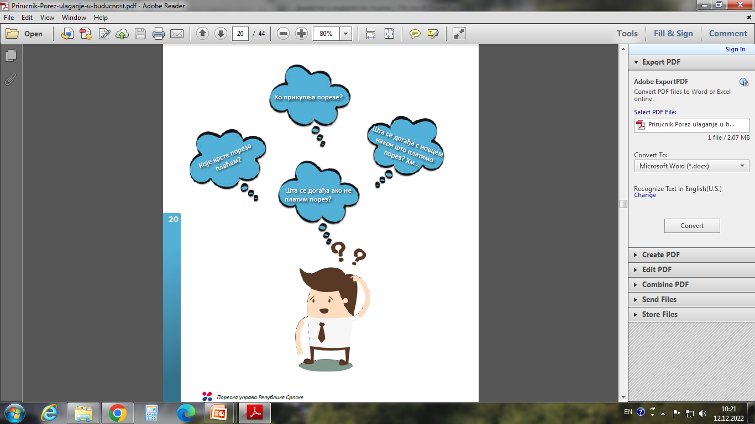

Slide 39
Хвала на пажњи

